Slide 1
Древний Египет и Междуречье
и математика
Notes:
Древний Египет и Междуречье и математика

Slide 2
Этап I. Развитие вычислительных навыков.
Древний Египет и Междуречье – государства глубокой древности.
Notes:
Древний Египет и междуречье – государства глубокой древности.

Slide 3
Решив эти примеры, вы получите слово
1) - 2,7 ∙ (-6,4) 3) -5 –(-2,9)
2) – 7.6 : 3,8 4)1 : (-0,5)
5) (-3,2 + 60) – 0,8 5) -4,3 – 5,4 – 2,6
с | м | и | ф | е
17,28 | -2 | -2,1 | 56 | -12,3

Slide 4
Это столица древнего Египта
мемфис

Slide 5
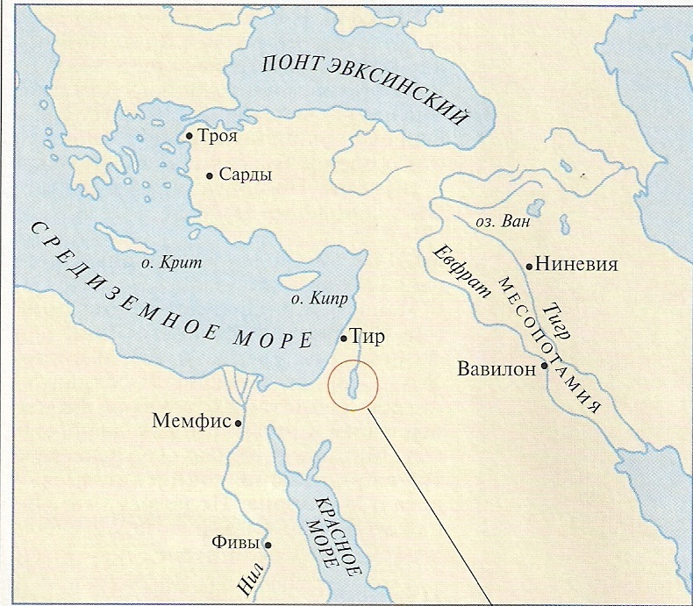

Slide 6
3000 лет до нашей эры
Сколько лет прошло с тех пор до нашего времени?
3000 + 2009 = 5009
Сосчитайте, сколько это месяцев?
5009 • 12 = 60108
Сколько поколений сменилось с тех пор, если считать средний уровень продолжительности жизни равным 60 годам?
60108 : 60 = 101 (поколение)

Slide 7
Решение уравнений. Основные профессии Египта и Междуречья.
Этап 2.

Slide 8
Назовите две профессии, которые были распространены в Междуречье
6х – 12 = 5х + 4;
-9а + 8 = - 10а – 2;
0,5х + 3 = 0,2х;
-40 (-7х + 5) = -1600
7,3а = 1,6а.
7m+ 1 = 8m + 9;
4 + 25у = 6 + 24у;
-0,4а – 14 = 0,3а;
-5 (0,8z - 1,2) = -z + 7,2;
3 + 11у = 203 + у;
-19n = 11n;

Slide 9
А | Г | Н | О | Р | Ч
-10 | 0 | 16 | -10 | -5 | 459
В | Е | И | Л | Р | Ю
0 | 2 | -8 | -20 | -0,4 | 20

Slide 10
ювелир
гончар

Slide 11
Этап 3.
Профессии Египта
и Междуречья
и математика
Notes:
Профессии Египта и Междуречья и математика

Slide 12
Самая большая пирамида Хеопса имела высоту 147 м и длину одной из сторон основания около 230 м. Над её сооружением трудились 120 тысяч человек в течение 20 лет.
Notes:
Самая большая пирамида Хеопса имела высоту 147 м и длину одной из сторон основания около 230 м. над её сооружением трудились 120 тысяч человек в течение 20 лет.

Slide 13
Пирамида Хеопса

Slide 14
Этап 4.
Квадрат и куб числа и исторические термины
Notes:
Квадрат и куб числа и исторические термины

Slide 15
Выполните задания и разгадайте зашифрованные исторические термины
А | В | Е | Р | Т | Ф
90 | -11 | 6,5 | 0,09 | -7 | 64

Slide 16
евфрат

